Slide 1

Tendance des messages
GROUPE 1 – ESGI 4IABD1
via API Discord
BORDEAU Jovann
BOUMEDINE Erwan
MEKIDECHE Yacine
SOUAMI Sarah
SILVERA Dan

Slide 2

Sommaire
I] Introduction
II] Architecture du projet
III] API Discord
IV] Producer
V] Consumer
VI] Visualisation
VII] Phase de test

Slide 3
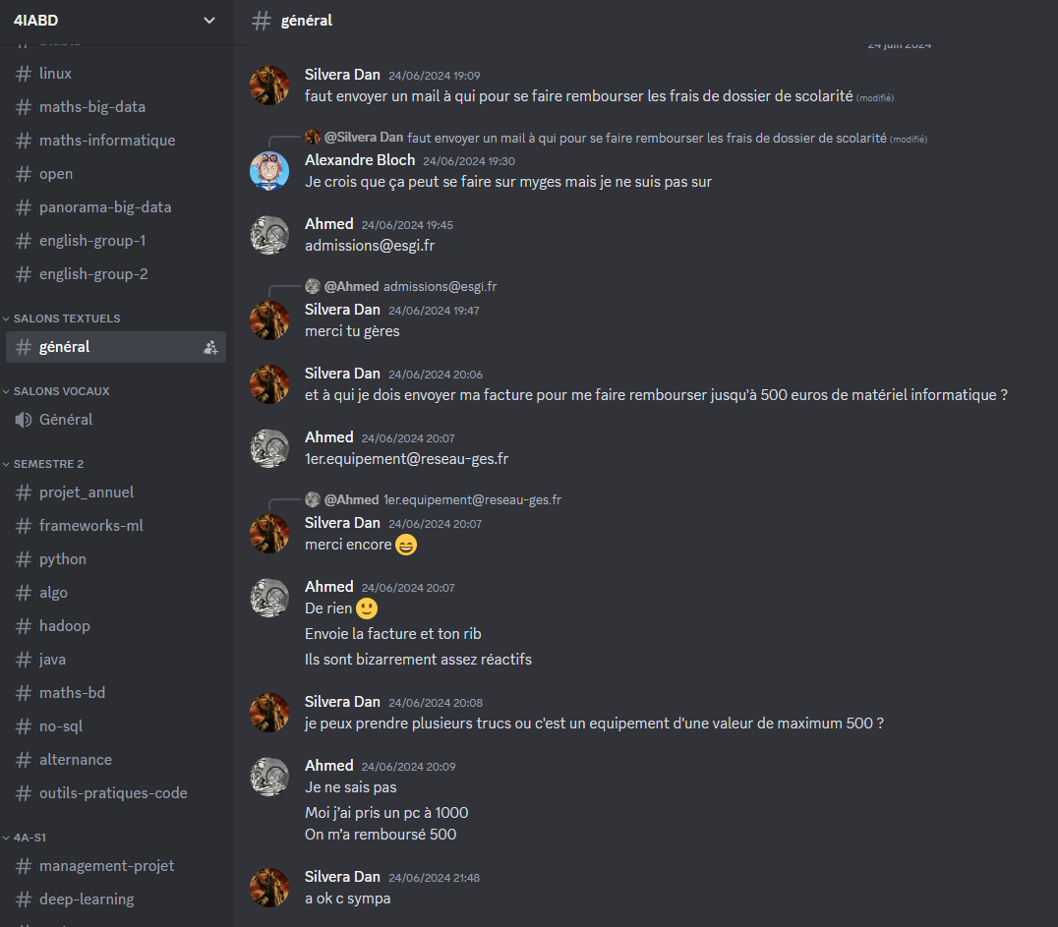
I] Introduction
Analyser la tendance des messages sur Discord en « temps réel » :
- Les mots les plus fréquemment employés avec filtres.
- Le nombre de messages envoyés par mois.
→ Visualisation des résultats.

Slide 4








II] Architecture du projet
API Discord
Producer
Consumer
Visualisation du dashboard
Récupération du CSV divisé en blocs + envoi à un topic Kafka avec un batch de 100messages/sec
Affichage des résultats en temps réel avec Streamlit.
Récupérer les messages des servers en CSV
Lecture des batchs au fur et à mesure + traitement des messages + stockage sur HDFS

Slide 5
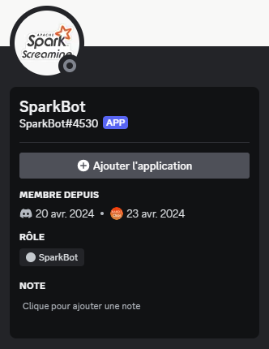
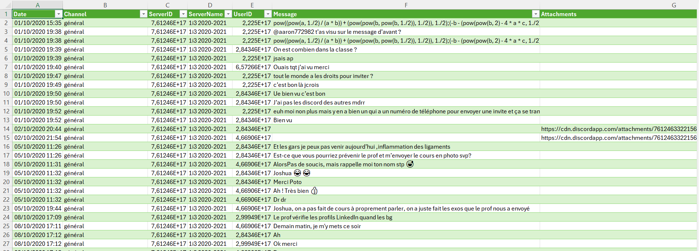
III] API Discord
1. Création d’un bot Discord qu’on a introduit dans 2 servers différents :
1i3 2020-2021 (majorité des messages)
4IABD1
2. Récupération des messages via script Python avec token unique du Bot
Dates : 2020 à 2024
Nombre : 36.260 messages triés par date croissante
3. Fichier CSV obtenu :

Slide 6
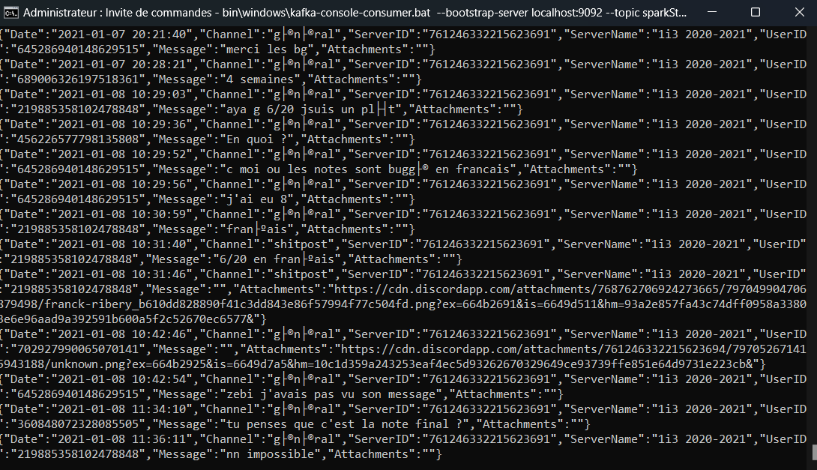
IV] Producer
Création d’un script en Scala qui va permettre la :
Récupération du fichier CSV divisé en lots de 10.000 lignes (4 fichiers stockés en local).
Transformation de ces fichiers en objets JSON (plus optimisé).
Envoi des fichiers sur un topic Kafka avec un batch de 100 messages par seconde pour passer ça dans le Consumer.

Slide 7
V] Consumer
Au fur et à mesure, on va avoir :
Lecture des batchs depuis Kafka
Conversion des batchs en dataframe
Traitements des messages :
Récupération des mots et à quelle fréquence dans le batch
Nombre de messages par mois
Mise à jour des tables de résultats après traitements
Données enregistrées sur HDFS dans une table delta lake.

Slide 8
VI] Visualisation en temps réel
Récupération des données stockées sur HDFS.
Lecture des données.
Création de vues temporaires.
Requêtes pour obtenir des dataframes adaptés à ce qu’on veut afficher.
Affichage des données avec Streamlit.

Slide 9
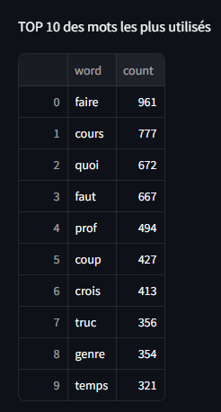
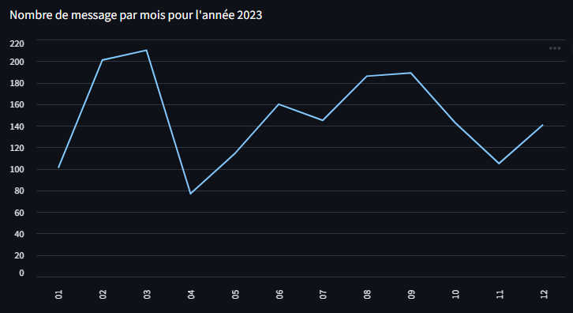
VII] Phase de test
Pour plus tard :
Utilisateurs les plus actifs
Labellisation mots/émotion → prédiction sentimentale

